Slide 1



CHÀO MỪNG CÁC EM HỌC SINH
ĐẾN VỚI BÀI GIẢNG ĐIỆN TỬ!
MÔN: KHOA HỌC TỰ NHIÊN 8
BỘ SÁCH CÁNH DIỀU
GIÁO VIÊN: Nguyễn Đình Trưởng

Slide 2
CHỦ ĐỀ 7: CƠ THỂ NGƯỜI
BÀI 28: HỆ VẬN ĐỘNG Ở NGƯỜI.

Slide 3
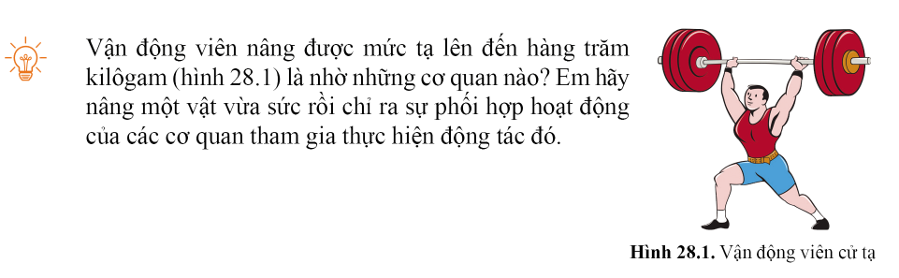

Slide 4
BÀI 28: HỆ VẬN ĐỘNG Ở NGƯỜI.
I. SỰ PHÙ HỢP GIỮA CẤU TẠO VÀ CHỨC NĂNG CỦA HỆ VẬN ĐỘNG

Slide 5
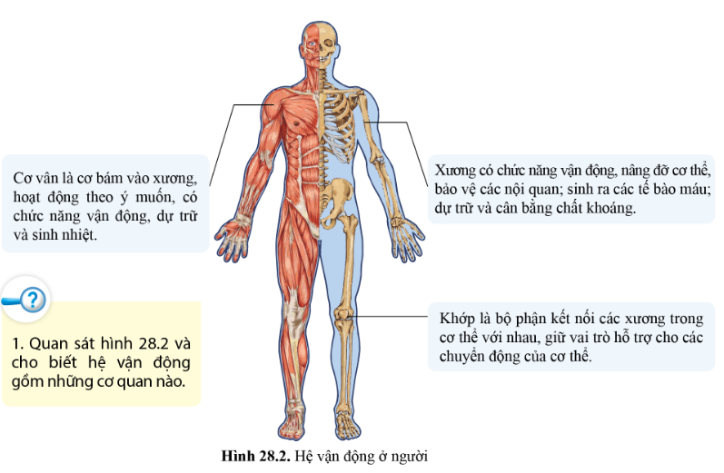

Slide 6
BÀI 28: HỆ VẬN ĐỘNG Ở NGƯỜI.
I. SỰ PHÙ HỢP GIỮA CẤU TẠO VÀ CHỨC NĂNG CỦA HỆ VẬN ĐỘNG
Hệ vận động gồm xương, khớp, cơ vân hoạt động phối hợp với nhau làm cho cơ thể, các cơ quan, bộ phận của cơ thể có thể di chuyển và cử động được.
1. Cấu tạo của xương phù hợp với chức năng

Slide 7

1. Thành phần hóa học của xương gồm những gì?
2. Thành phần nào làm cho xương có tính đàn hồi?
3. Thành phần nào làm cho xương có tính rắn chắc?

Slide 8
BÀI 28: HỆ VẬN ĐỘNG Ở NGƯỜI.
I. SỰ PHÙ HỢP GIỮA CẤU TẠO VÀ CHỨC NĂNG CỦA HỆ VẬN ĐỘNG
Hệ vận động gồm xương, khớp, cơ vân hoạt động phối hợp với nhau làm cho cơ thể, các cơ quan, bộ phận của cơ thể có thể di chuyển và cử động được.
1. Cấu tạo của xương phù hợp với chức năng
- Thành phần hóa học của xương:
+ Chất hữu cơ gồm protein, lipid, saccharide xương có tính đàn hồi.
+ Chất vô cơ gồm muối calcium, muối phosphatexương có tính rắn chắc.
- Hình dạng của mỗi xương phù hợp với chức năng mà xương đó đảm nhiệm.
- Đặc điểm cấu trúc của mỗi xương phù hợp với chức năng.

Slide 9
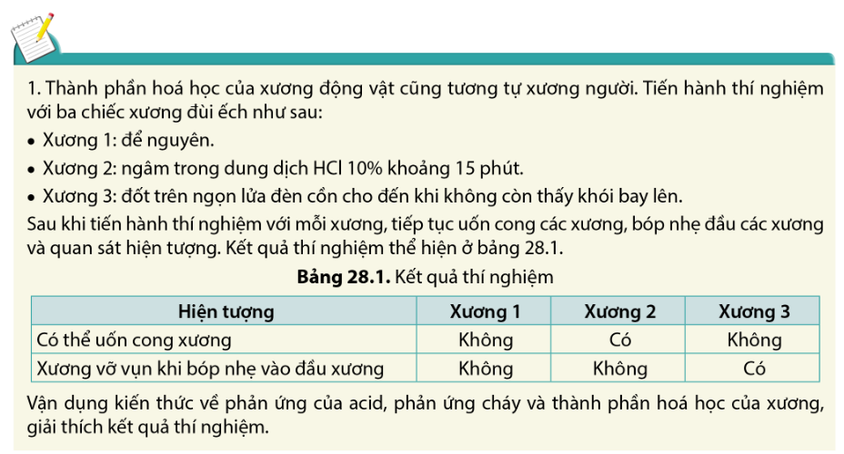
- Xương 1 để nguyên nên trong xương vẫn còn các thành phần hóa học là chất hữu cơ và chất vô cơ. Do đó, xương vẫn còn tính đàn hồi, rắn chắc nên không thể uốn cong và xương không bị vỡ vụn khi bóp nhẹ vào đầu xương.
- Xương 2 đã được ngâm trong dung dịch HCl 10%. Khi đó, các chất vô cơ trong xương sẽ phản ứng với HCl khiến xương 2 chỉ còn lại thành phần chất hữu cơ. Việc mất đi các chất vô cơ làm cho xương bị mất tính rắn chắc chỉ còn lại tính mềm dẻo. Do đó, xương 2 có thể uốn cong và không bị vỡ vụn khi bóp nhẹ vào đầu xương.
- Xương 3 được đốt trên ngọn lửa đèn cồn. Khi đó, các chất hữu cơ trong xương bị đốt cháy khiến xương 3 chỉ còn lại thành phần vô cơ. Việc mất đi các chất hữu cơ làm cho xương bị mất tính mềm dẻo, chỉ còn lại tính rắn chắc. Do đó, xương không thể uốn cong và xương vỡ vụn khi bóp nhẹ vào đầu xương.

Slide 10
BÀI 28: HỆ VẬN ĐỘNG Ở NGƯỜI.
I. SỰ PHÙ HỢP GIỮA CẤU TẠO VÀ CHỨC NĂNG CỦA HỆ VẬN ĐỘNG
Hệ vận động gồm xương, khớp, cơ vân hoạt động phối hợp với nhau làm cho cơ thể, các cơ quan, bộ phận của cơ thể có thể di chuyển và cử động được.
1. Cấu tạo của xương phù hợp với chức năng
- Thành phần hóa học của xương:
+ Chất hữu cơ gồm protein, lipid, saccharide xương có tính đàn hồi.
+ Chất vô cơ gồm muối calcium, muối phosphatexương có tính rắn chắc.
- Hình dạng của mỗi xương phù hợp với chức năng mà xương đó đảm nhiệm.
- Đặc điểm cấu trúc của mỗi xương phù hợp với chức năng.

Slide 11
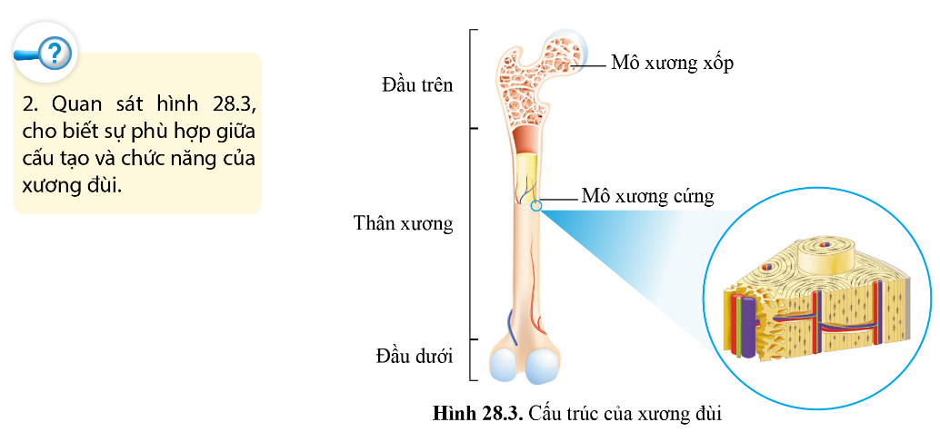
Xương đùi có cấu tạo phù hợp với chức năng nâng đỡ phần trên của cơ thể, giúp quá trình vận động dễ dàng hơn:
- Ở đầu xương có mô xương xốp gồm các tế bào xương tạo thành các nan xương sắp xếp theo hình vòng cung có tác dụng phân tán lực tác động.
- Phần thân xương có mô xương cứng gồm các tế bào xương sắp xếp đồng tâm làm tăng khả năng chịu lực của xương.

Slide 12
BÀI 28: HỆ VẬN ĐỘNG Ở NGƯỜI.
I. SỰ PHÙ HỢP GIỮA CẤU TẠO VÀ CHỨC NĂNG CỦA HỆ VẬN ĐỘNG
Hệ vận động gồm xương, khớp, cơ vân hoạt động phối hợp với nhau làm cho cơ thể, các cơ quan, bộ phận của cơ thể có thể di chuyển và cử động được.
1. Cấu tạo của xương phù hợp với chức năng
- Thành phần hóa học của xương:
+ Chất hữu cơ gồm protein, lipid, saccharide xương có tính đàn hồi.
+ Chất vô cơ gồm muối calcium, muối phosphatexương có tính rắn chắc.
- Hình dạng của mỗi xương phù hợp với chức năng mà xương đó đảm nhiệm.
- Đặc điểm cấu trúc của mỗi xương phù hợp với chức năng.
2. Cấu tạo của khớp phù hợp với chức năng

Slide 13
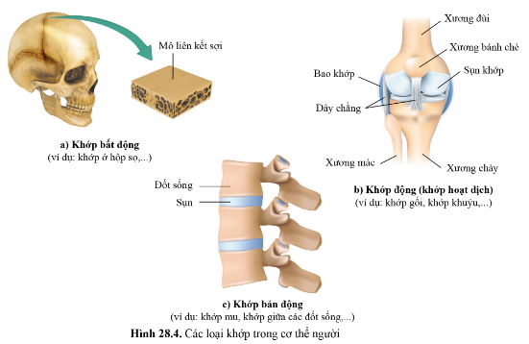
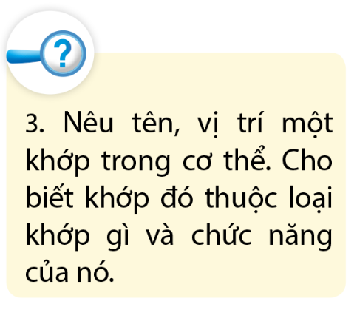

Slide 14
BÀI 28: HỆ VẬN ĐỘNG Ở NGƯỜI.
I. SỰ PHÙ HỢP GIỮA CẤU TẠO VÀ CHỨC NĂNG CỦA HỆ VẬN ĐỘNG
1. Cấu tạo của xương phù hợp với chức năng
- Thành phần hóa học của xương:
+ Chất hữu cơ gồm protein, lipid, saccharide xương có tính đàn hồi.
+ Chất vô cơ gồm muối calcium, muối phosphatexương có tính rắn chắc.
- Hình dạng của mỗi xương phù hợp với chức năng mà xương đó đảm nhiệm.
- Đặc điểm cấu trúc của mỗi xương phù hợp với chức năng.
2. Cấu tạo của khớp phù hợp với chức năng
- Các loại khớp trong cơ thể người:
+ Khớp bất động: Khớp ở hộp sọ…
+ Khớp động: Khớp gối, khớp khuỷu…
+ Khớp bán động: Khớp mu, khớp giữa các đốt sống…
- Mỗi loại khớp cho phép các xương hoạt động ở các mức độ khác nhau phù hợp với chức năng.
3. Cấu tạo của cơ vân phù hợp với chức năng

Slide 15
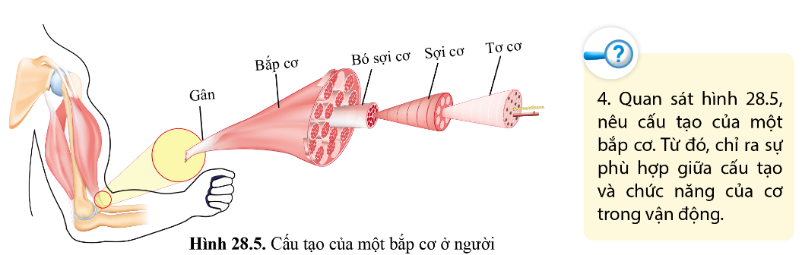
- Cấu tạo của một bắp cơ: Mỗi bắp cơ được cấu tạo từ nhiều bó sợi cơ, mỗi bó sợi cơ gồm rất nhiều sợi cơ, mỗi sợi cơ gồm nhiều tơ cơ.
- Sự phù hợp giữa cấu tạo và chức năng của cơ trong vận động:
+ Hai đầu bắp cơ có gân bám vào các xương qua khớp. Trong bắp cơ, các tơ cơ nằm song song theo chiều dọc của sợi cơ. Mà tơ cơ có khả năng thay đổi chiều dài dẫn đến sự co, dãn của bắp cơ kéo theo sự cử động của xương tạo nên sự vận động.
+ Sự thay đổi chiều dài và đường kính của bắp cơ giúp quyết định độ lớn của lực cơ sinh ra, đảm bảo độ lớn của lực phù hợp với cử động.

Slide 16
BÀI 28: HỆ VẬN ĐỘNG Ở NGƯỜI.
I. SỰ PHÙ HỢP GIỮA CẤU TẠO VÀ CHỨC NĂNG CỦA HỆ VẬN ĐỘNG
1. Cấu tạo của xương phù hợp với chức năng
2. Cấu tạo của khớp phù hợp với chức năng
- Các loại khớp trong cơ thể người:
+ Khớp bất động: Khớp ở hộp sọ…
+ Khớp động: Khớp gối, khớp khuỷu…
+ Khớp bán động: Khớp mu, khớp giữa các đốt sống…
- Mỗi loại khớp cho phép các xương hoạt động ở các mức độ khác nhau phù hợp với chức năng.
3. Cấu tạo của cơ vân phù hợp với chức năng
- Trong bắp cơ, có nhiều tơ cơ nằm song song theo chiều dọc của sợi cơ.
- Tơ cơ có khả năng thay đổi chiều dài dẫn đến sự co, dãn của bắp cơ.
- Mỗi động tác vận động có sự phối hợp hoạt động của nhiều cơ.
II. SỰ PHỐI HỢP HOẠT ĐỘNG CỦA CƠ – XƯƠNG KHỚP

Slide 17
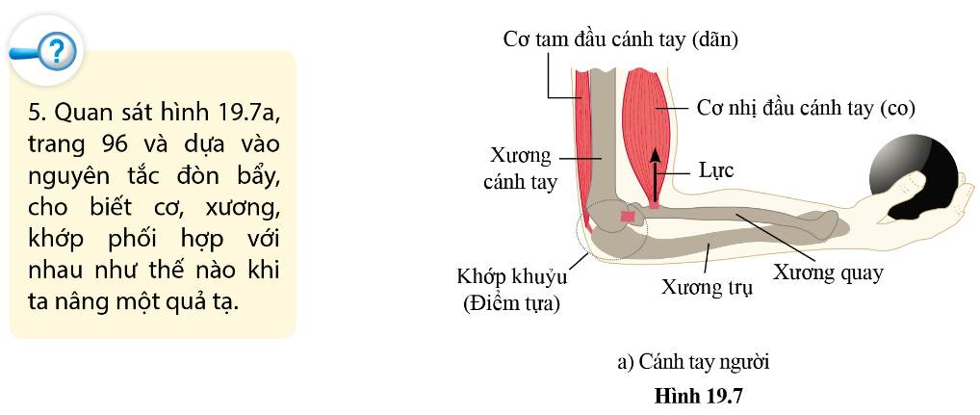
Sự phối hợp của cơ, xương, khớp khi nâng một quả tạ: Xương cánh tay kết nối với xương trụ, xương quay ở cẳng tay thông qua khớp khuỷu tạo thành cấu trúc có dạng đòn bẩy, trong đó, khớp khuỷu đóng vai trò là điểm tựa. Khi thực hiện hoạt động, cơ nhị đầu cánh tay co tạo nên một lực hướng lên (ngược hướng với trọng lực của quả tạ qua điểm tựa là khớp khuỷu), giúp kéo xương quay nâng lên so với xương trụ. Đồng thời, cơ tam đầu cánh tay dãn giúp cố định khớp khuỷu. Nhờ đó, cánh tay co lên giúp quả tạ được nâng lên.

Slide 18
BÀI 28: HỆ VẬN ĐỘNG Ở NGƯỜI.
I. SỰ PHÙ HỢP GIỮA CẤU TẠO VÀ CHỨC NĂNG CỦA HỆ VẬN ĐỘNG
1. Cấu tạo của xương phù hợp với chức năng
2. Cấu tạo của khớp phù hợp với chức năng
3. Cấu tạo của cơ vân phù hợp với chức năng
- Trong bắp cơ, có nhiều tơ cơ nằm song song theo chiều dọc của sợi cơ.
- Tơ cơ có khả năng thay đổi chiều dài dẫn đến sự co, dãn của bắp cơ.
- Mỗi động tác vận động có sự phối hợp hoạt động của nhiều cơ.
II. SỰ PHỐI HỢP HOẠT ĐỘNG CỦA CƠ – XƯƠNG KHỚP
- Sự sắp xếp của xương, khớp, cơ tạo cấu trúc có dạng đòn bẩy.
- Nhờ sự điều khiển của hệ thần kinh, cơ co dãn, phối hợp cùng sự hoạt động của các khớp làm xương chuyển động.

Slide 19
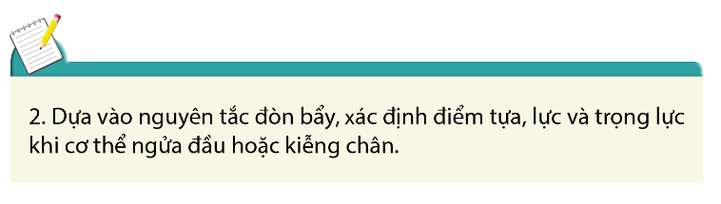
Hành động | Điểm tựa | Lực | Trọng lực
Khi ngửa đầu
Khi kiễng chân
Đốt sống trên cùng
Lực được sinh ra từ hệ thống cơ sau gáy bám vào sọ.
Trọng lực của phần đầu.
Các khớp giữa bàn chân và đốt ngón chân
Lực được cơ sinh đôi cẳng chân và cơ dép đặt lên xương gót thông qua gân Achilles.
Trọng lực của cả cơ thể.

Slide 20
BÀI 28: HỆ VẬN ĐỘNG Ở NGƯỜI.
I. SỰ PHÙ HỢP GIỮA CẤU TẠO VÀ CHỨC NĂNG CỦA HỆ VẬN ĐỘNG
1. Cấu tạo của xương phù hợp với chức năng
2. Cấu tạo của khớp phù hợp với chức năng
3. Cấu tạo của cơ vân phù hợp với chức năng
- Trong bắp cơ, có nhiều tơ cơ nằm song song theo chiều dọc của sợi cơ.
- Tơ cơ có khả năng thay đổi chiều dài dẫn đến sự co, dãn của bắp cơ.
- Mỗi động tác vận động có sự phối hợp hoạt động của nhiều cơ.
II. SỰ PHỐI HỢP HOẠT ĐỘNG CỦA CƠ – XƯƠNG KHỚP
- Sự sắp xếp của xương, khớp, cơ tạo cấu trúc có dạng đòn bẩy.
- Nhờ sự điều khiển của hệ thần kinh, cơ co dãn, phối hợp cùng sự hoạt động của các khớp làm xương chuyển động.
III. BẢO VỆ HỆ VẬN ĐỘNG
1. Vai trò của thể dục, thể thao với sức khỏe và hệ vận động

Slide 21
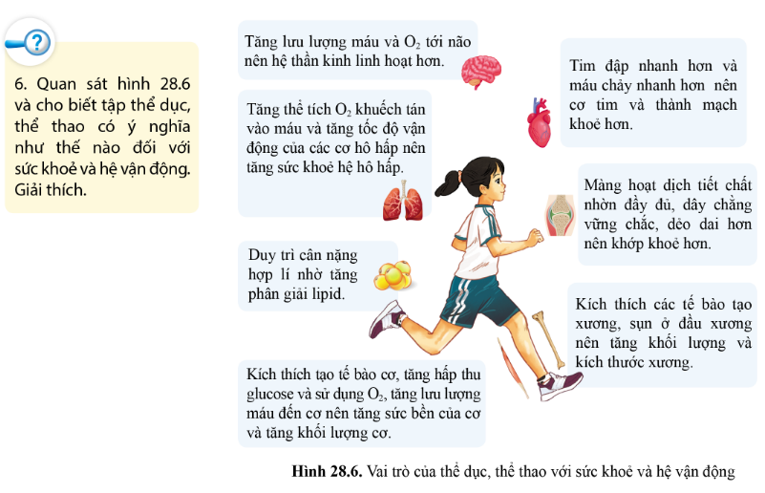

Slide 22
Ý nghĩa | Giải thích
Giúp hệ thần kinh linh hoạt hơn | Do tăng lưu lượng máu và O₂ tới não
Giúp cơ tim và thành mạch khỏe hơn | Do tim đập nhanh hơn và máu chảy nhanh hơn
Khớp khỏe hơn | Màng hoạt dịch tiết chất nhờn đầy đủ, dây chằng vững chắc, dẻo dai hơn.
Tăng khối lượng và kích thước xương | Kích thích các tế bào tạo xương, sụn ở đầu xương
Tăng sức bền của cơ và tăng khối lượng cơ | Kích thích tạo tế bào cơ, tăng hấp thụ glucose và sử dụng O₂, tăng lưu lượng máu đến cơ.
Duy trì cân nặng hợp lí | Phân giải lipid
Tăng sức khỏe hệ hô hấp. | Tăng thể tích O khuếch tán vào máu và tăng tốc độ vận động của các cơ hô hấp.

Slide 23
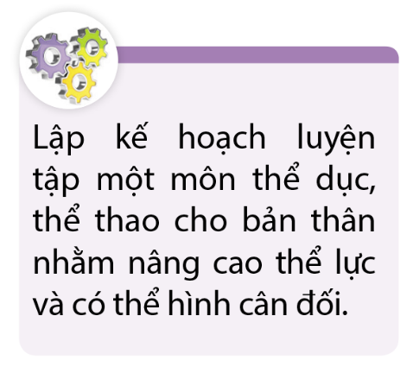
 | Thứ 2 | Thứ 3 | Thứ 4 | Thứ 5 | Thứ 6 | Thứ 7 | Chủ nhật
Thời gian | Đạp xe 30 phút buổi sáng | Đạp xe 30 phút buổi sáng | Đạp xe 30 phút buổi sáng | Đạp xe 30 phút buổi sáng | Đạp xe 30 phút buổi sáng | Đạp xe 30 phút buổi sáng+ 30 phút buổi tối. | Đạp xe 30 phút buổi sáng + 30 phút buổi tối.

Slide 24
 | Thứ 2 | Thứ 3 | Thứ 4 | Thứ 5 | Thứ 6 | Thứ 7 | Chủ nhật
Thời gian | Chơi bóng chuyền 60 phút buổi chiều | Chơi bóng chuyền 60 phút buổi chiều | Chơi bóng chuyền 60 phút buổi chiều | Chơi bóng chuyền 60 phút buổi chiều | Chơi bóng chuyền 60 phút buổi chiều | Chơi bóng chuyền 60 phút buổi chiều | Nghỉ ngơi để cơ hồi phục khả năng làm việc

Slide 25
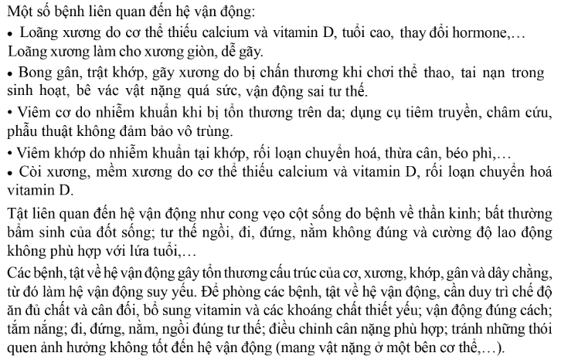
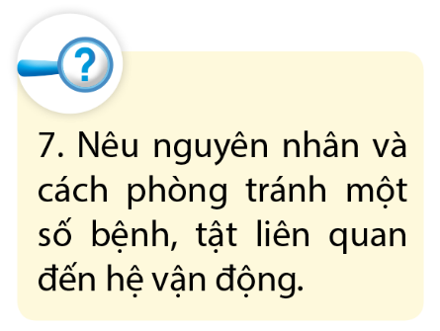
BÀI 28: HỆ VẬN ĐỘNG Ở NGƯỜI.
I. SỰ PHÙ HỢP GIỮA CẤU TẠO VÀ CHỨC NĂNG CỦA HỆ VẬN ĐỘNG
II. SỰ PHỐI HỢP HOẠT ĐỘNG CỦA CƠ – XƯƠNG KHỚP
III. BẢO VỆ HỆ VẬN ĐỘNG
1. Vai trò của thể dục, thể thao với sức khỏe và hệ vận động
Tập thể dục, thể thao vừa sức, đều đặn giúp nâng cao sức khỏe nói chung và sức khỏe của hệ vận động nói riêng.
2. Bệnh, tật liên quan đến hệ vận động và cách phòng tránh
Để phòng tránh các bệnh, tật liên quan đến hệ vận động như loãng xương, bong gân, trật khớp, gãy xương, viêm cơ, viêm khớp, cong vẹo cột sống… cần duy trì chế độ ăn, uống đủ chất và cân đối; vận động đúng cách; đi, đứng, nằm, ngồi đúng tư thế; điều chỉnh cân nặng phù hợp…
IV. THỰC HÀNH SƠ CỨU VÀ BĂNG BÓ CHO NGƯỜI BỊ GÃY XƯƠNG
1. Cơ sở lí thuyết

Slide 26
BÀI 28: HỆ VẬN ĐỘNG Ở NGƯỜI.
I. SỰ PHÙ HỢP GIỮA CẤU TẠO VÀ CHỨC NĂNG CỦA HỆ VẬN ĐỘNG
II. SỰ PHỐI HỢP HOẠT ĐỘNG CỦA CƠ – XƯƠNG KHỚP
III. BẢO VỆ HỆ VẬN ĐỘNG
2. Bệnh, tật liên quan đến hệ vận động và cách phòng tránh
Để phòng tránh các bệnh, tật liên quan đến hệ vận động như loãng xương, bong gân, trật khớp, gãy xương, viêm cơ, viêm khớp, cong vẹo cột sống… cần duy trì chế độ ăn, uống đủ chất và cân đối; vận động đúng cách; đi, đứng, nằm, ngồi đúng tư thế; điều chỉnh cân nặng phù hợp…
IV. THỰC HÀNH SƠ CỨU VÀ BĂNG BÓ CHO NGƯỜI BỊ GÃY XƯƠNG
1. Cơ sở lí thuyết
Khi xương bị gãy nếu được nắn thẳng trục và cố định tốt sẽ tự liền lại được do tế bào tạo xương liên tục sản sinh ra các tế bào xương mới.
2. Các bước tiến hành

Slide 27
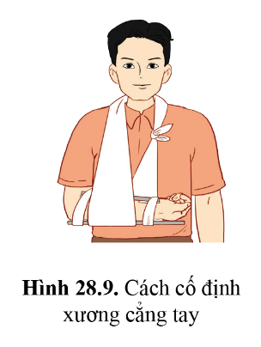
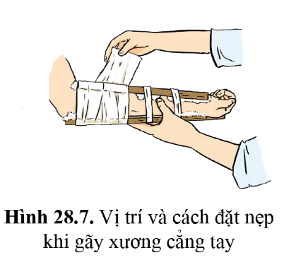
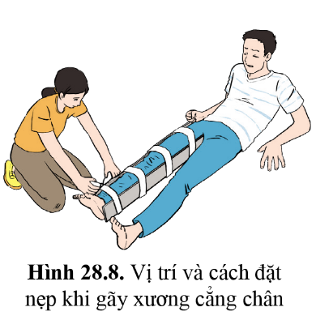
BÀI 28: HỆ VẬN ĐỘNG Ở NGƯỜI.
2. Các bước tiến hành
- Đặt 2 nẹp dọc theo xương bị gãy.
- Lót băng, gạc, vải…ở đầu nẹp và chỗ sát xương.
- Buộc cố định phía trên và phía dưới vị trí gãy.
- Dùng băng hoặc dây vải sạch cuốn các vòng tròn quanh nẹp.
- Cố định xương tùy theo tư thế gãy xương.
- Đưa ngay người bị thương đến cơ sở y tế gần nhất.

Slide 28
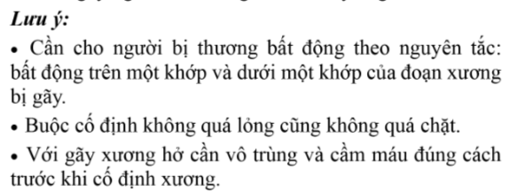
BÀI 28: HỆ VẬN ĐỘNG Ở NGƯỜI.
2. Các bước tiến hành
- Đặt 2 nẹp dọc theo xương bị gãy.
- Lót băng, gạc, vải…ở đầu nẹp và chỗ sát xương.
- Buộc cố định phía trên và phía dưới vị trí gãy.
- Dùng băng hoặc dây vải sạch cuốn các vòng tròn quanh nẹp.
- Cố định xương tùy theo tư thế gãy xương.
- Đưa ngay người bị thương đến cơ sở y tế gần nhất.
3. Đánh giá kết quả và câu hỏi
- Nhận xét sản phẩm băng bó của em và các bạn.
- Nêu ý nghĩa mỗi việc làm ở các bước tiến hành khi sơ cứu và băng bó cho người bị gãy xương?
- Khi bị gãy xương, làm thế nào để thúc đẩy nhanh quá trình liền xương?

Slide 29
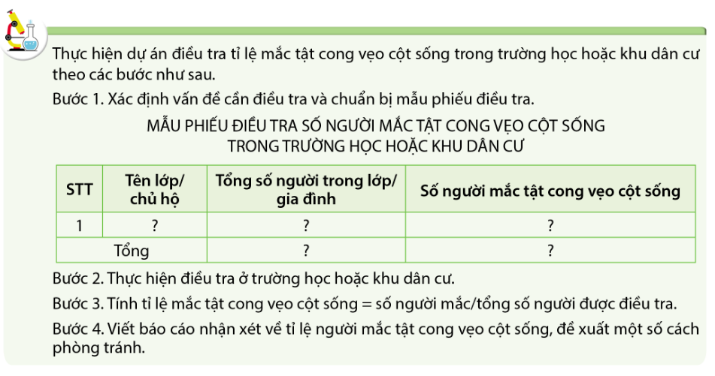
BÀI 28: HỆ VẬN ĐỘNG Ở NGƯỜI.

